Slide 1
用模拟退火处理一个神经科学问题
期中报告
胡煜彬 汪乐涛
Notes:
https://www.hindawi.com/journals/aai/2012/674832/

Slide 2
问题背景

Slide 3
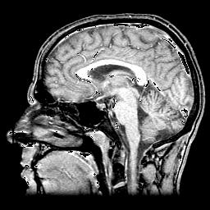
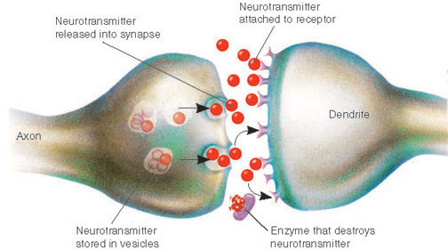
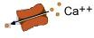
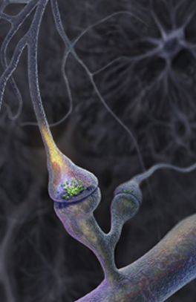
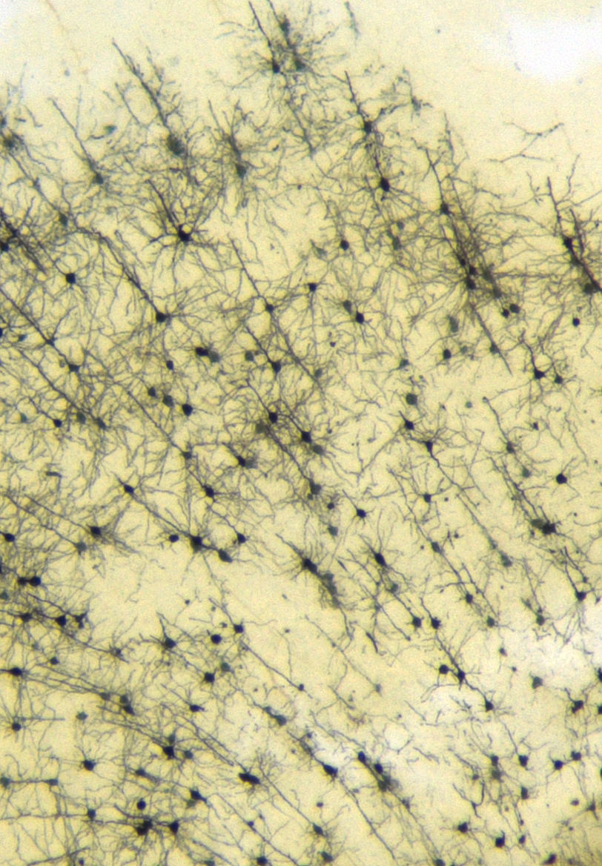
突触传递是神经元间信息传递的方式
(Courtesies of Drs. A. Maximov & X. Liu)
Notes:
大家知道, 大脑是由大量神经细胞组成的神经网络，而这些神经元之间的连接是由突触完成的。突触传递是神经元之间的信息处理和传递的基本形式

Slide 5
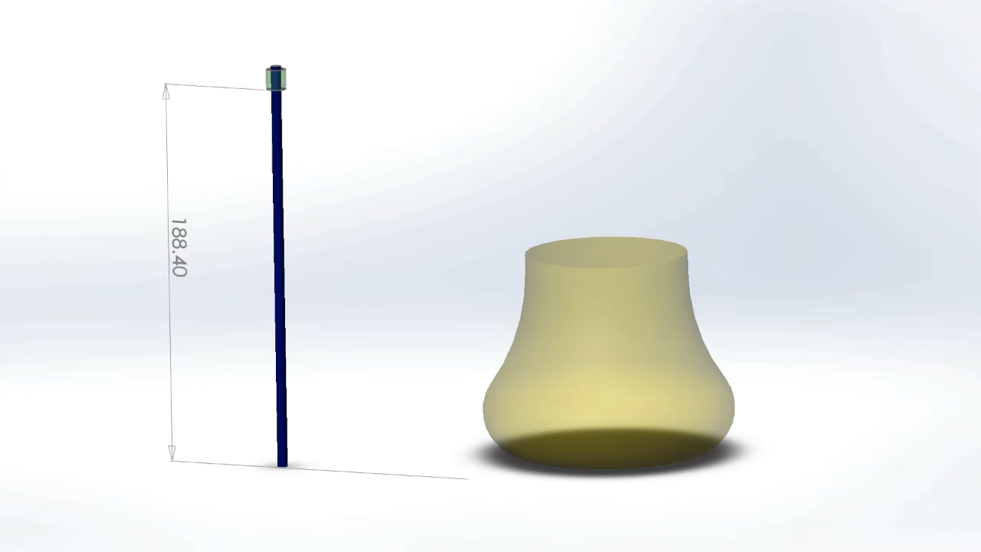

Slide 6
释放+回收=囊泡循环

Slide 7
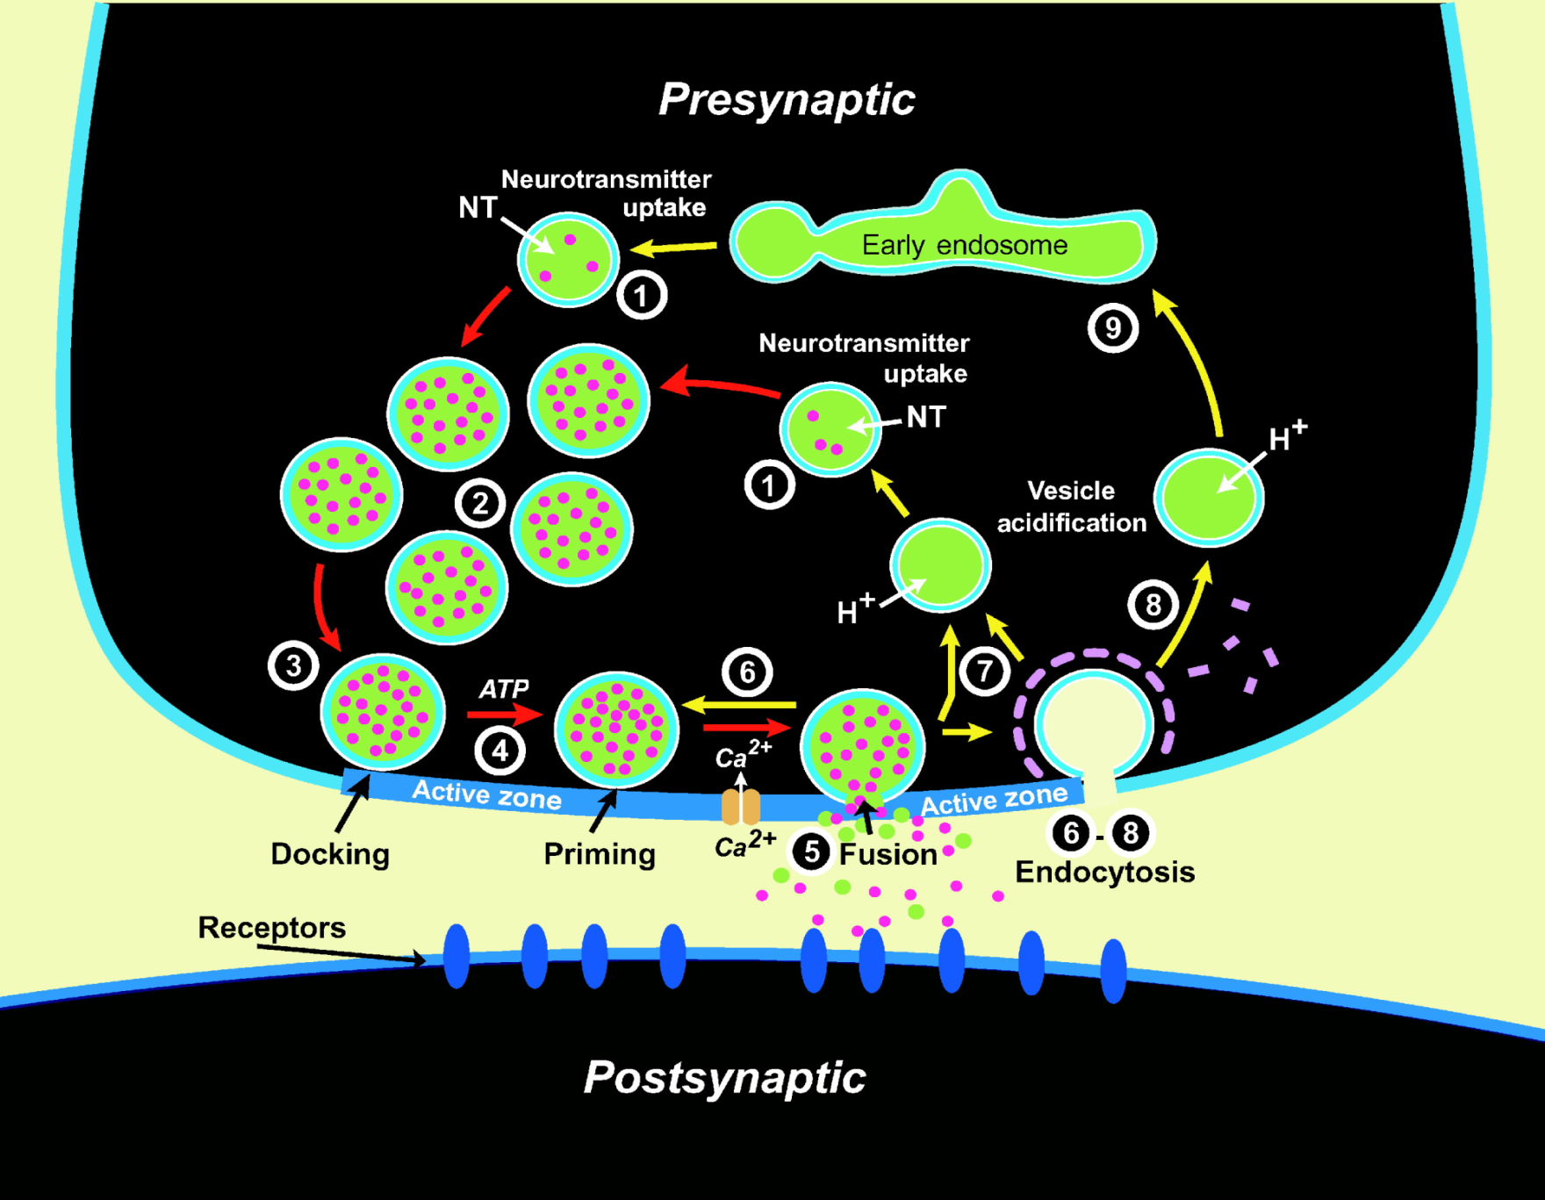
突触囊泡循环
Graham Johnson www.sciencemag.org
Sudhof, T. C. Annu Rev Neuroscie, 2004
Südhof 2004
Notes:
7
囊泡循环的具体机理非常复杂而且有很多步骤目前人们还不是很清楚，但是我们建立了一个相对简单的定量模型

Slide 8
定量模型
Post Endocytosis Pool
K₂
Ready Priming Pool
K₃
K₁
Ready Releasing Pool
K₀
Surface Pool
RRP_{steady} + RPP_{steady} + PEP_{steady} + SP_{steady} = RP
R(t) = k₁*RPP(t)= k₀*RRP(t) ---1
dRRP(t)/dt = - k₀*RRP(t) + k₁*RPP(t) ---2
dRPP(t)/dt = - k₁*RPP(t) + k₂*PEP(t) ---3
dPEP(t)/dt = - k₂*PEP(t) ---4
Notes:
K1

Slide 9
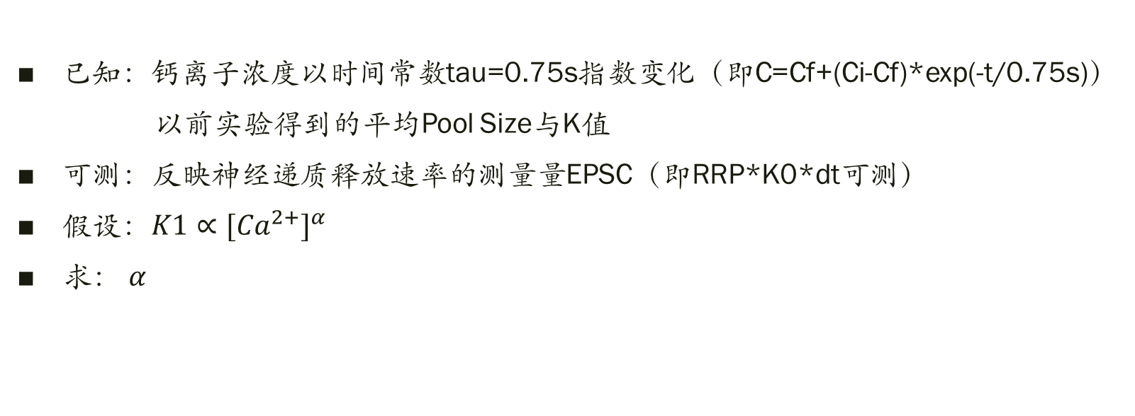
提出问题：钙离子浓度和K1之间的关系是什么？
已知：钙离子浓度以时间常数tau=0.75s指数变化（即C=Cf+(Ci-Cf)*exp(-t/0.75s)）
以前实验得到的平均Pool Size与K值
可测：反映神经递质释放速率的测量量EPSC（即RRP*K0*dt可测）
假设：$K1∝{[{Ca}^{2+}]}^{α}$
求： $α$
PEP
K₂
RPP
K₃
K₁
RRP
K₀
SP

Slide 10
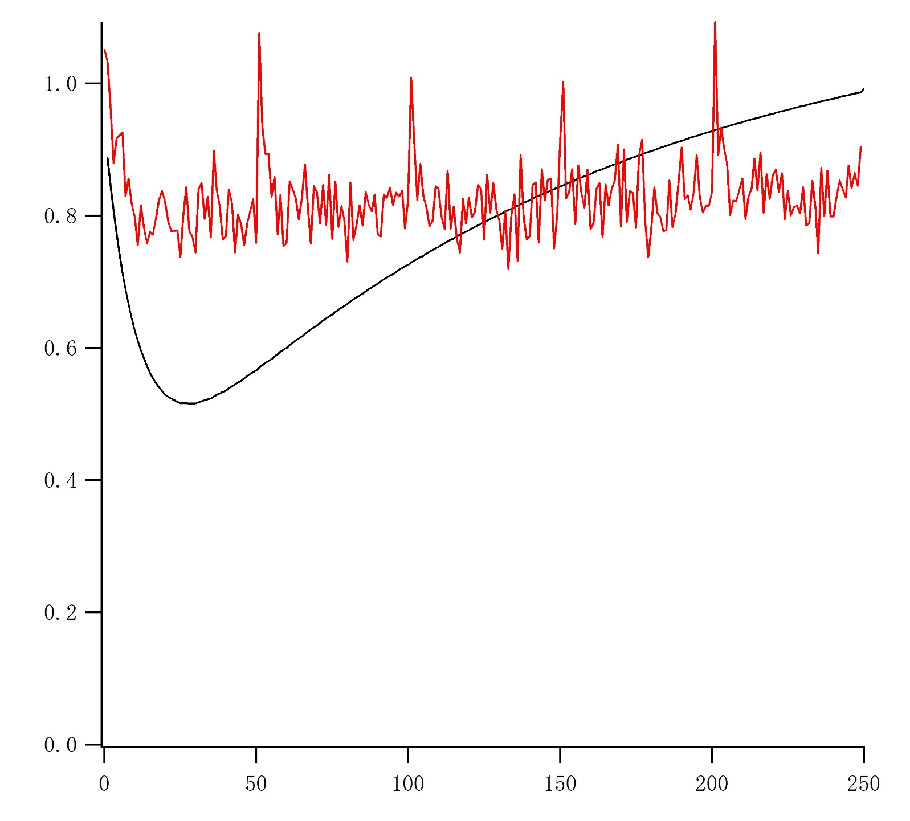
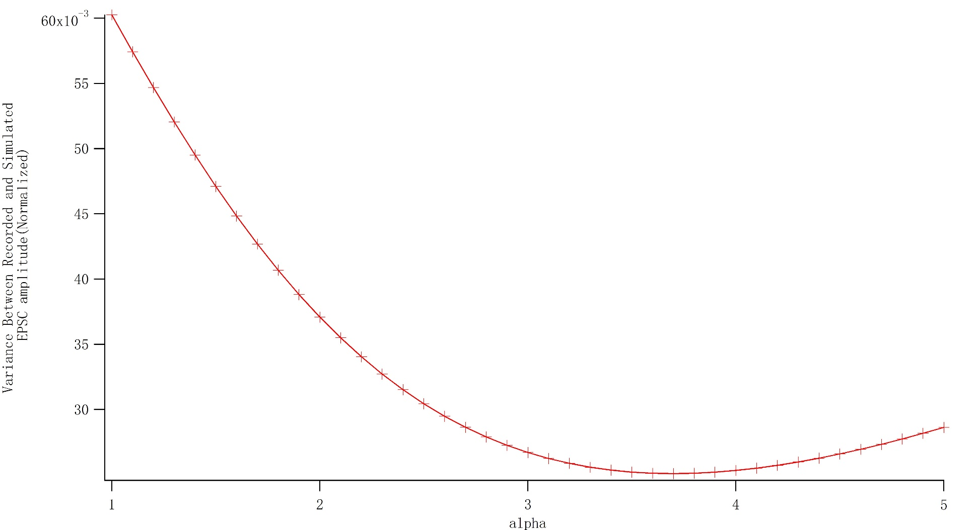

Slide 11
直接模拟失败原因
以前实验得到的平均Pool Size与K值有一定误差范围
每个细胞囊泡分配和转移速率都不一样

Slide 12
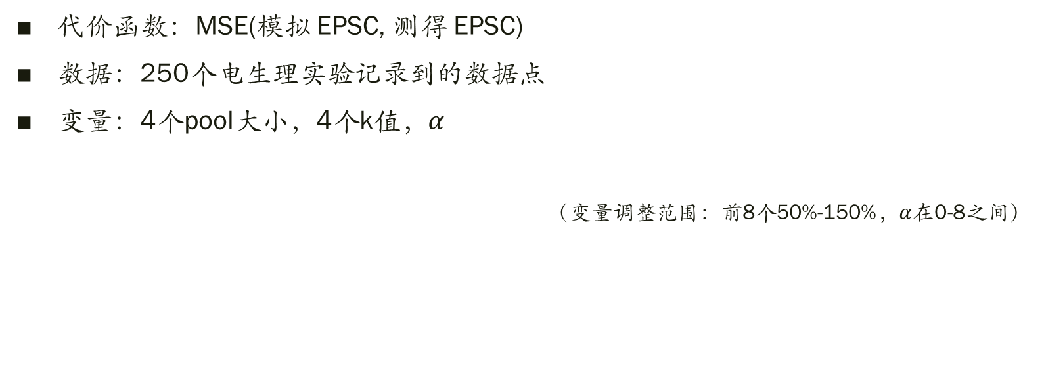
多变量全局最优化问题
代价函数：MSE(模拟 EPSC, 测得 EPSC)
数据：250个电生理实验记录到的数据点
变量：4个pool大小，4个k值，$α$
（变量调整范围：前8个50%-150%，$α$在0-8之间）

Slide 13
算法的选择
梯度下降：模型非线性而且过于复杂，无法求梯度
遗传算法：用时过长（每次调用cost function都要跑一遍模拟，计算一遍MSE）
模拟退火：全局最优化

Slide 14
模拟退火
随机移动一个分子，如果能量更低，接受变化
如果能量更高，以一定概率（exp(-(E-E0)/T)）接受变化
降温

Slide 15
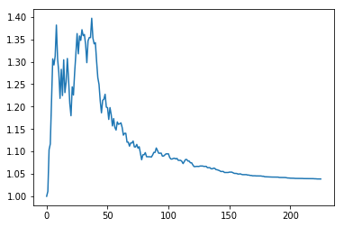
测试：对于F(x)=X^2
My Function
Scipy.optimize.basinhopping
x: array([3.49002621e-09])
fun: 1.2180282963738302e-17
Time: 0.0
Time: 0.015625

Slide 16
Python程序实现：数据预处理
归一化所有参数，Xi’ = Xi/wi
其中Xi’是归一化后的变量，Xi是变量，wi是变量初始值

Slide 17
Python程序实现：主要函数
read(filename)
读取实验数据
Simulate(a, k_20, k_50)
输入参数，输出模拟结果
MSE(X, data_array) —— 代价函数
输入模拟与实验数据，输出MSE值
Bound(f_new, x_new, f_old, x_old)
限制每一步随机变化是否被接受
basinhopping(MSE,X0,minimizer_kwargs=minimizer_kwargs,accept_test=Bound)

Slide 18
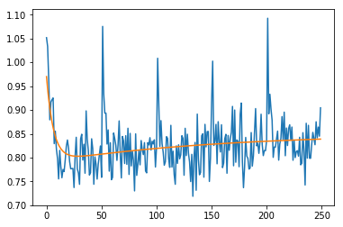
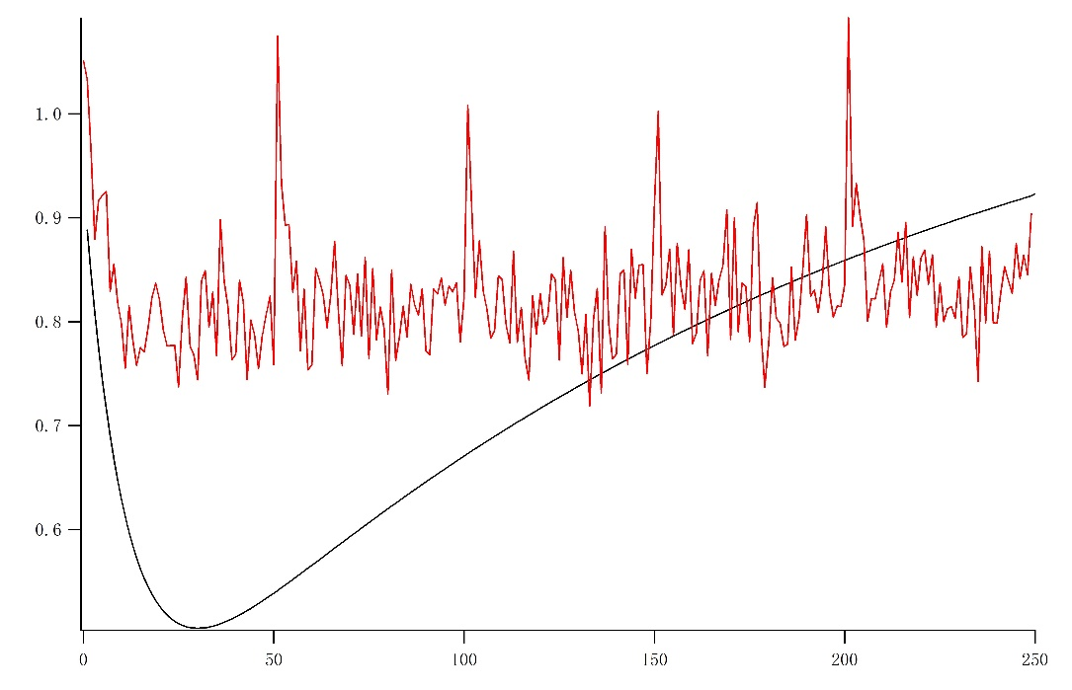
结果
a: 4.699899109524324
x: array([1.17497478, 3.12714572, 1.57844169, 1.4178862 , 1.02004961,1.68716745, 0.60239121, 0.92575396, 0.98172279])
Best Fitting:

